Slide 1
Regionalisierung organischen Kohlenstoffs
in mineralischen Oberböden Deutschlands
- eine Annäherung -
Michael Fuchs
Jens Utermann & Rainer Hoffmann

Slide 2

Regionalisierung Corg in Oberböden ► Motivation
Boden ist
  Kohlenstoffspeicher und
  Bestandteil der globalen Treibhausgasflüsse
Organische Substanz in Böden hat positive Wirkung
  als Nährstoffquelle
  als Puffer, Aggregatstabilisator
  auf Wasser- und Lufthaushalt
Regelungen zum Schutz der organischen Substanz
  BBodSchV §17
  Cross Compliance (EU-Zahlungen)
  Bundesnaturschutzgesetz
  Internationaler Klimaschutz, Kyoto-Protokoll

Slide 3
Regionalisierung Corg in Oberböden ► Datengrundlage
Punkt- und Profildatenbank FISBo; BGR
Digitales Geländemodell für Deutschland (DGM-D 50 m); BKG
Very High Resolution Interpolated Climate Surfaces;
Hijmans (2005)
Pan-European Land Cover Monitoring (PELCOM);
European Commission

Slide 4




Regionalisierung Corg in Oberböden ► Open Source Projekte
GRASS GIS
Geographic Resources Analysis Support System
PostgreSQL
object-relational database system
PostGIS
spatial database
R
Project for Statistical Computing
gstat
code for multivariable geostatistical modelling, prediction
and simulation

Slide 5




Regionalisierung Corg in Oberböden ► Verfahren
Statistische und geostatistische Betrachtung der Gehalte an
organischem Kohlenstoff und weiterer Variablen
Bildung von Straten (Oberboden + Hauptnutzung)
Regionalisierung von organischem Kohlenstoff in Straten
mit IDW und simple kriging
Regionalisierung von Feinstbodenanteilen mit IDW
Multiple lineare Regressionsanalyse für organischen Kohlenstoff mit
Klimavariablen, Feinstbodenanteil und Höhenwerten
Hierarchische Clusteranalyse mit organischem Kohlenstoff,
Klimavariablen, Feinstbodenanteil und Höhenwerten

Slide 6
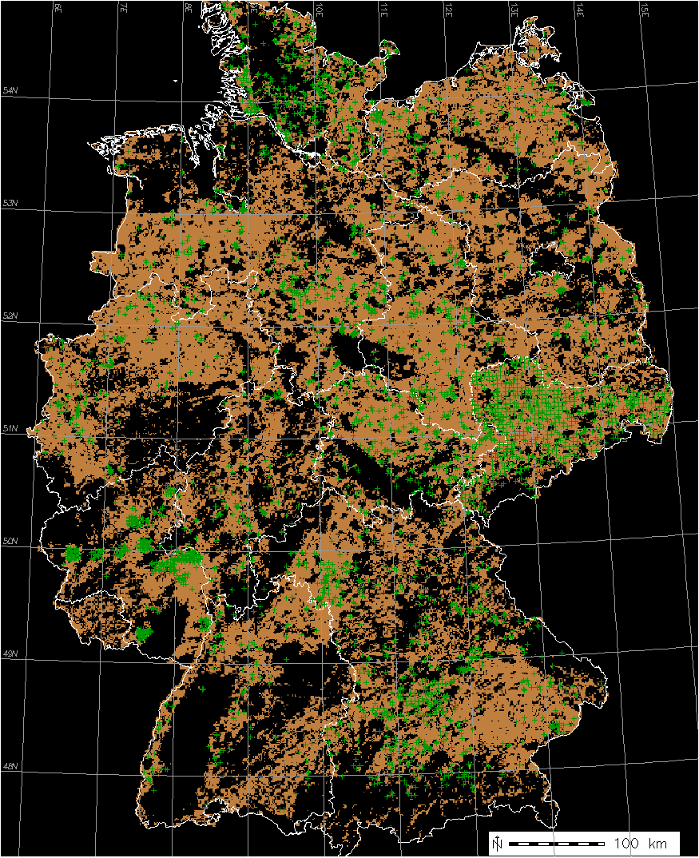
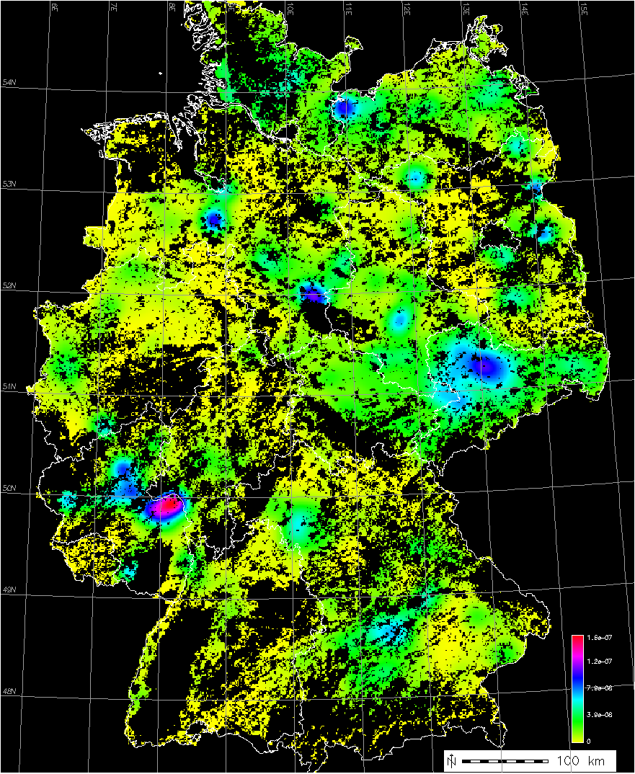
Regionalisierung Corg in Oberböden ► Ergebnisse
Punktverteilung
Punktdichtekarte
Profile unter Ackerland

Slide 7
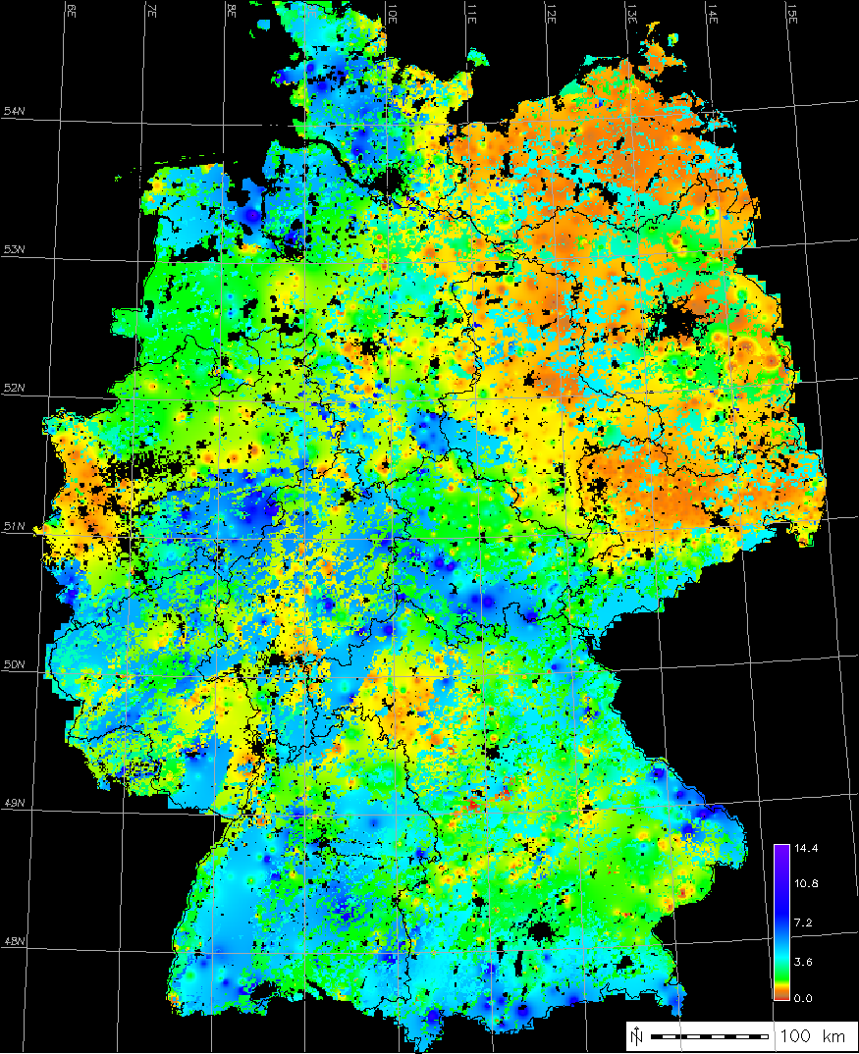
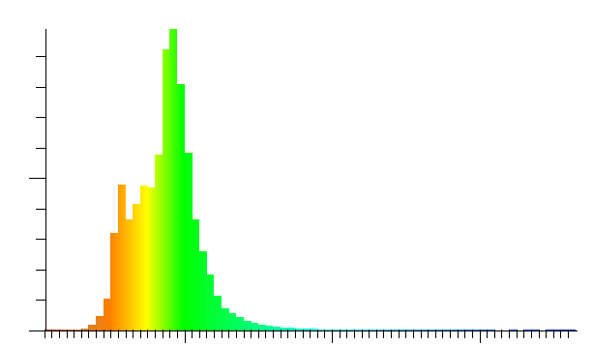
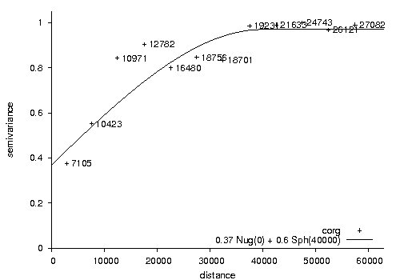
Regionalisierung Corg in Oberböden ► Ergebnisse
20
Häufigkeit * 1000
10
2
4
6
organischer Kohlenstoff [%]
Semivarianz
γ(h)=0,37 + 0,6 Sph(40000)
Regionalisierung mit IDW
Schrittweite h

Slide 8
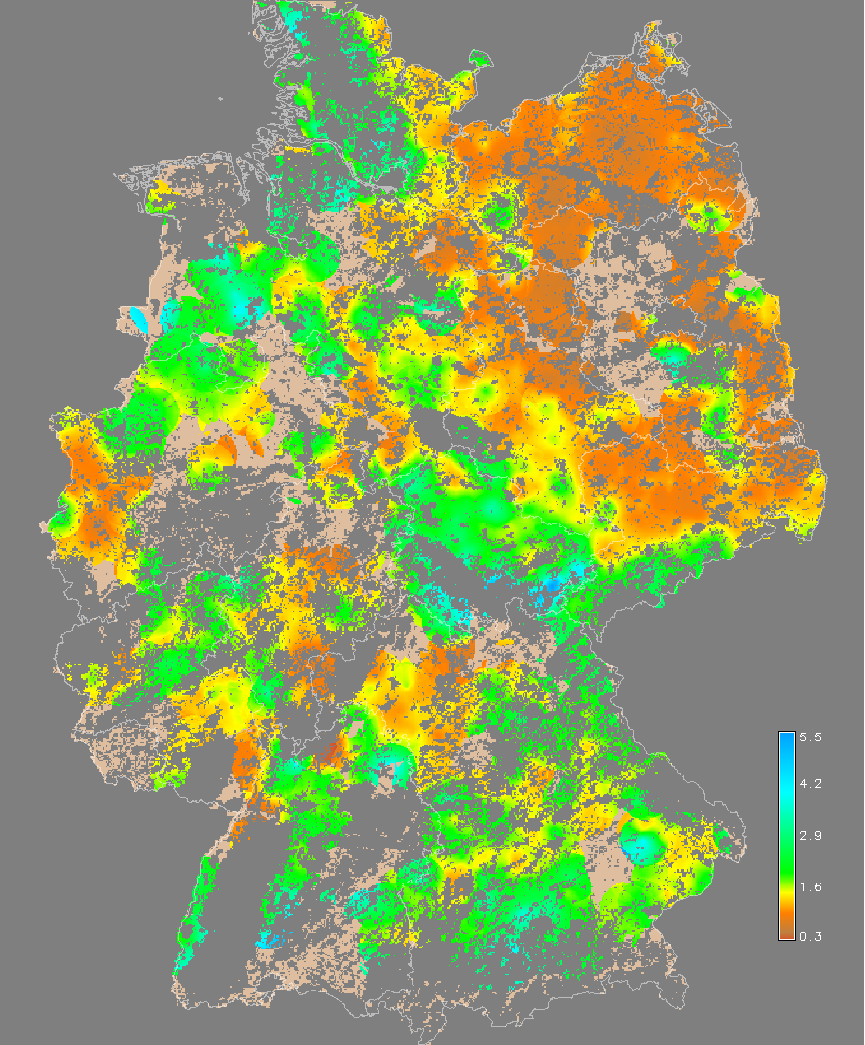
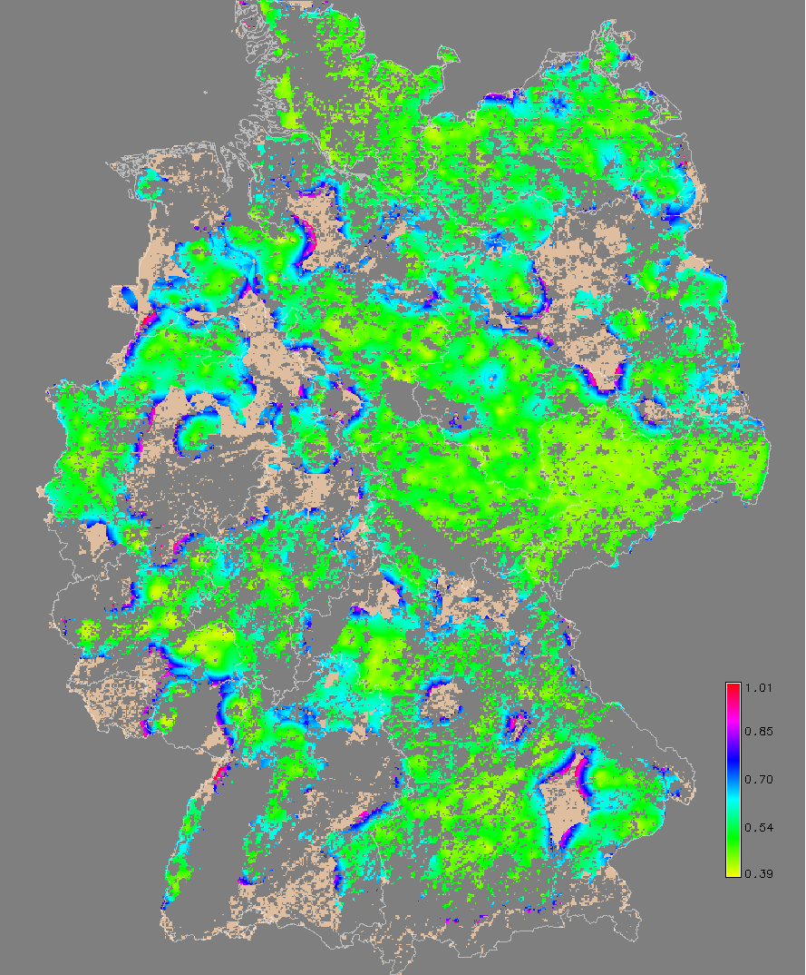
Regionalisierung Corg in Oberböden ► Ergebnisse
prediction
variance
Regionalisierung mit Simple Kriging

Slide 9
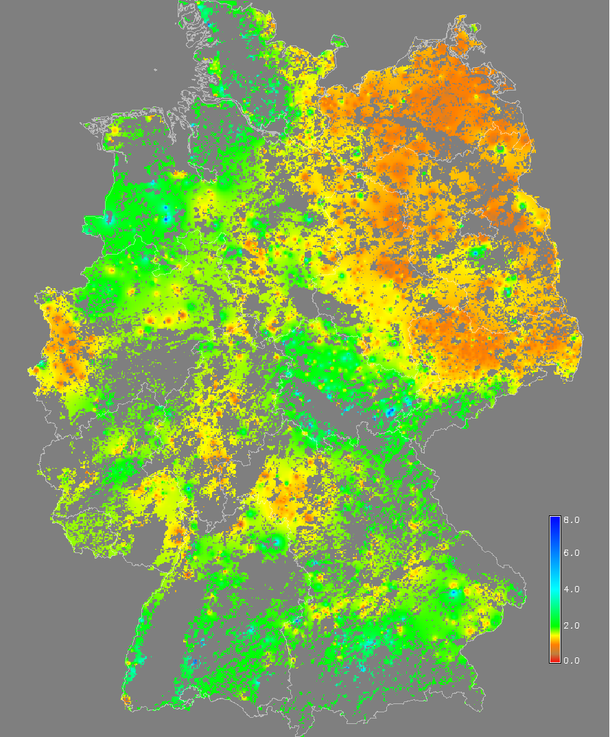
Regionalisierung Corg in Oberböden ► Ergebnisse
prediction SK
prediction IDW

Slide 10
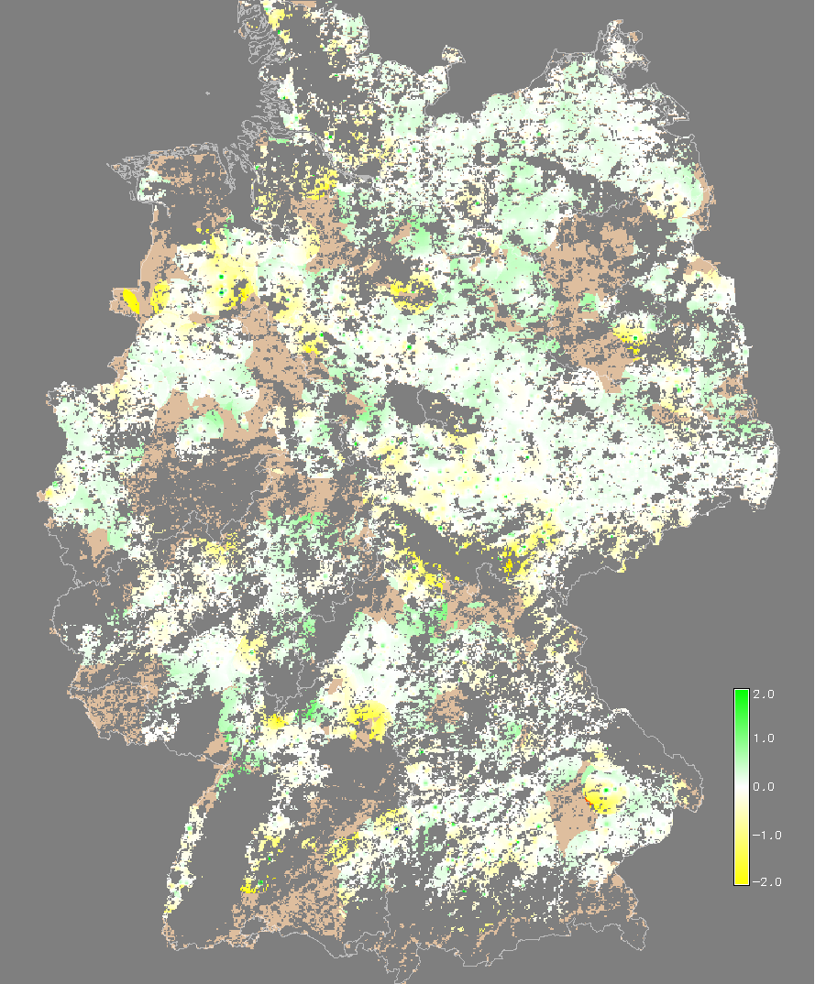
Regionalisierung Corg in Oberböden ► Ergebnisse
Organischer Kohlenstoff
Oberböden, Ackerland
Differenz der Regionalisierungen
[Inverse Distance Wichtung IDW - Simple Kriging (SK)]
IDW - leichte Überschätzung
SK - 2/3 der Fläche kann
bewertet werden

Slide 11
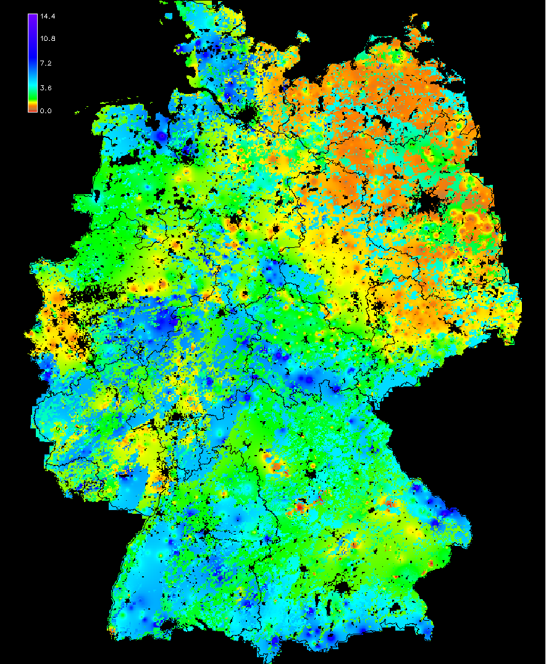
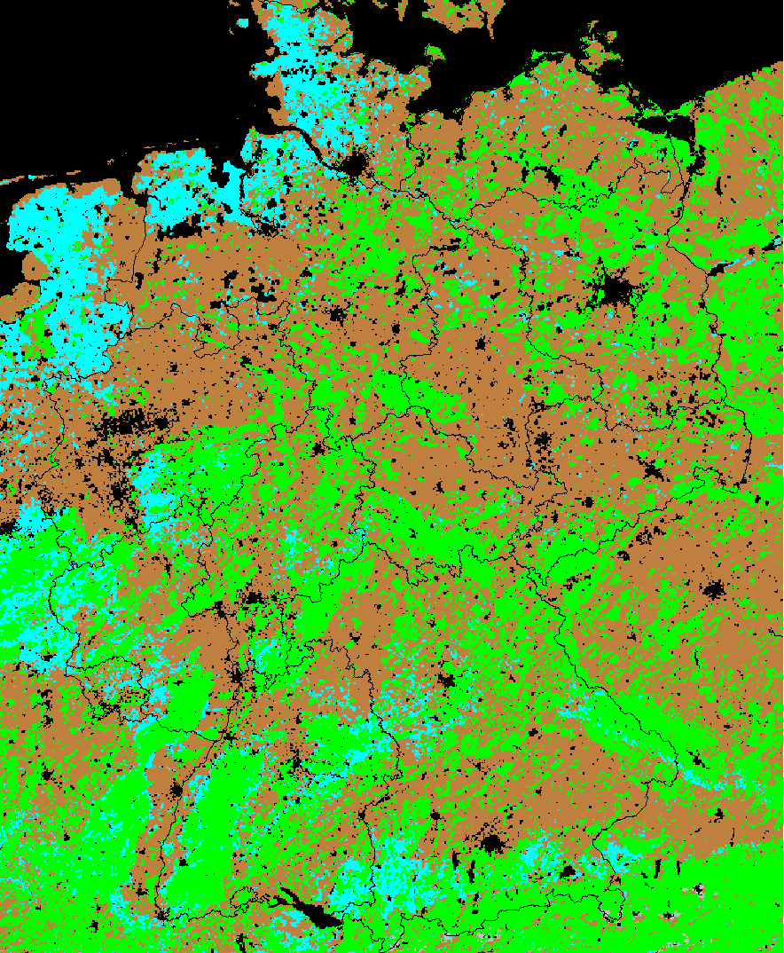
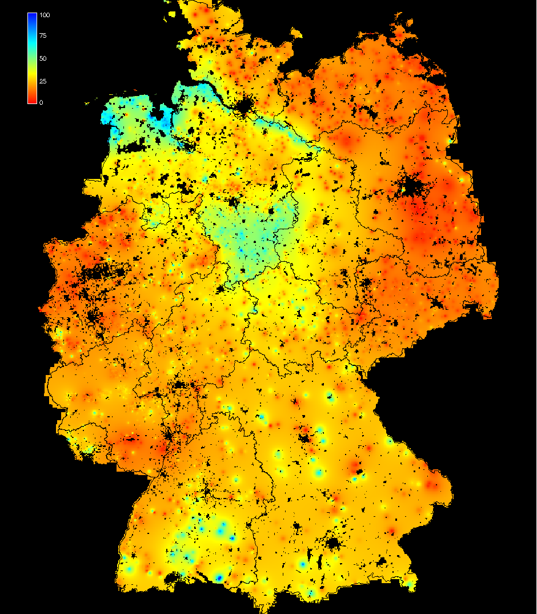
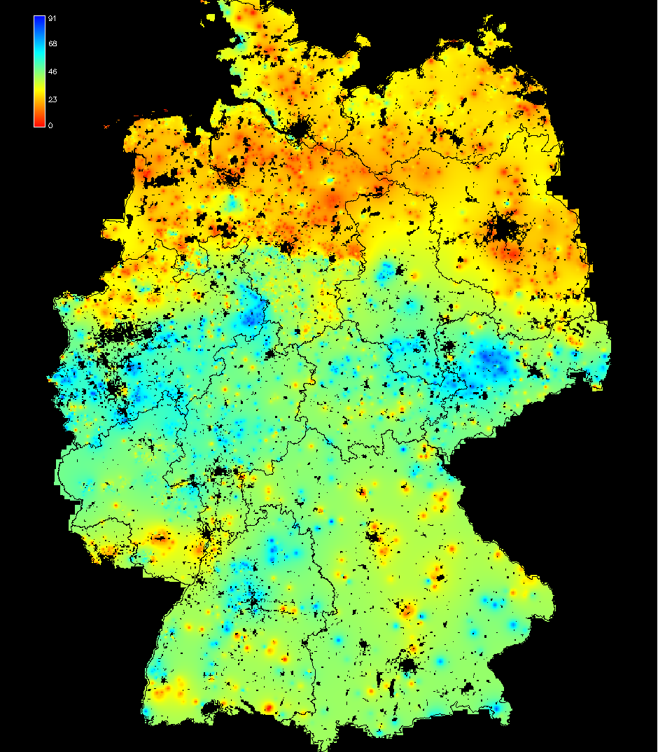
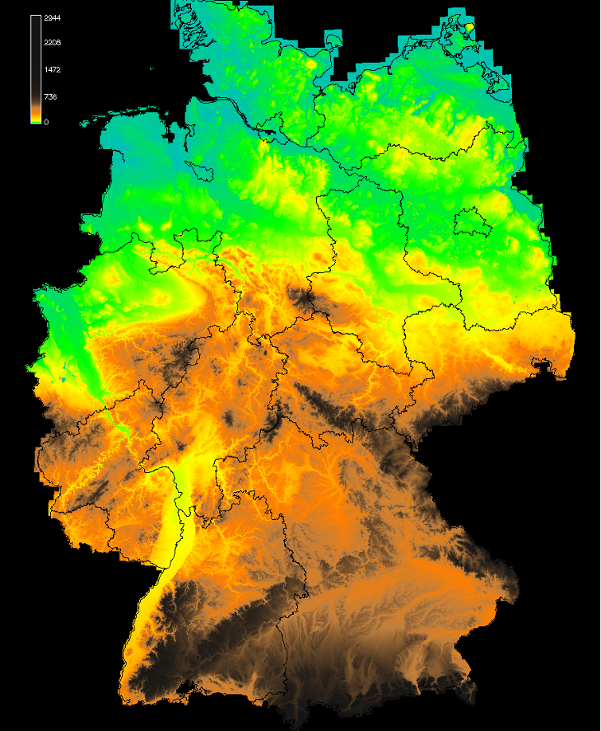
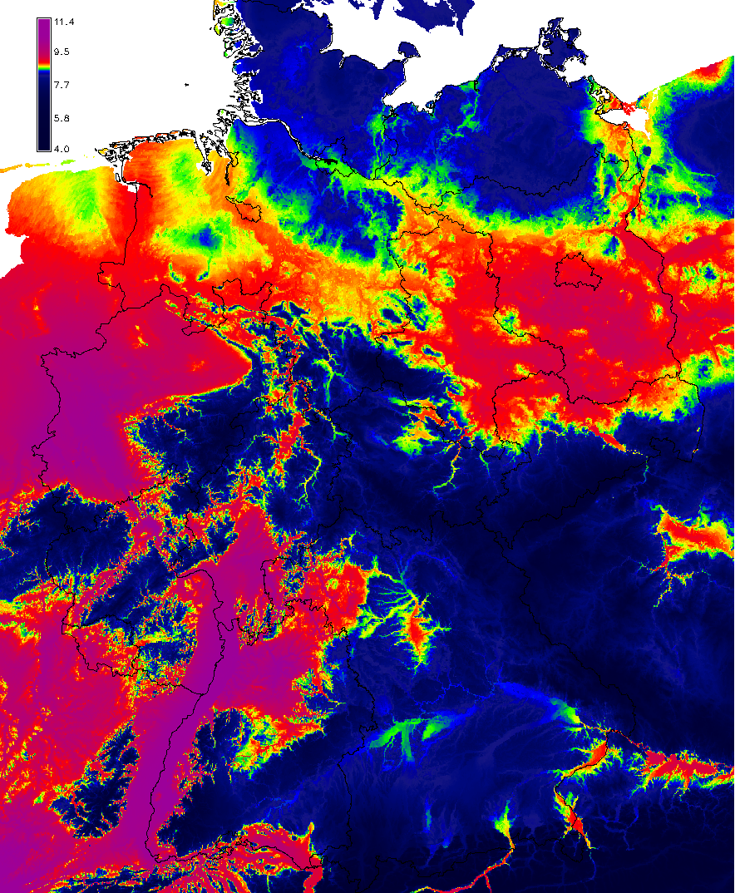
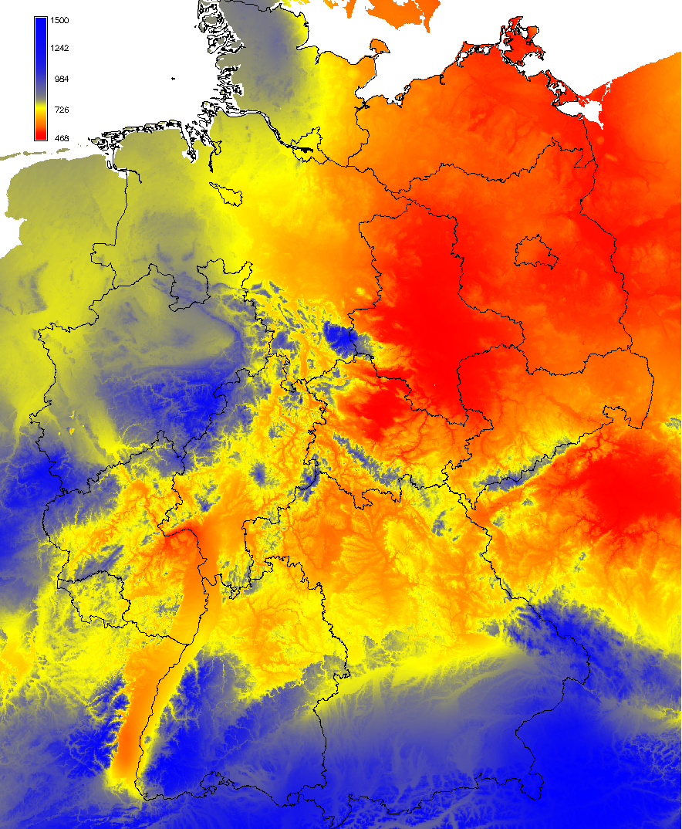
Regionalisierung Corg in Oberböden ► Ergebnisse
Organischer Kohlenstoff
PELCOM Hauptnutzungen
Tongehalt
Informationsstack
für multivariate Analyse
Schluffgehalt
Höhenmodell DGM-D
Mittl. jährliche Temperatur, Hijmans 2005
Jahresniederschlag, Hijmans 2005

Slide 12
Regionalisierung Corg in Oberböden ► Ergebnisse
Bivariate Korrelationen (Oberboden)
{
Niederschlagsmengen
Höhenwerten
Feinstbodengehalten
Organischer Kohlenstoff

Slide 13
Regionalisierung Corg in Oberböden ► Ergebnisse
Multiple lineare Regression
# arable land pelcom mask
lm(formula = grid.arable$corg_top ~ grid.arable$prec + grid.arable$temp + grid.arable$clay + grid.arable$silt)
Residuals:
Min 1Q Median 3Q Max
-1.95470 -0.23954 -0.06204 0.17241 9.49066
Coefficients:
Estimate Std. Error t value Pr(>|t|)
(Intercept) 5.470e-01 1.357e-02 40.32 <2e-16 ***
grid.arable$prec 1.225e-03 7.560e-06 162.05 <2e-16 ***
grid.arable$temp -4.932e-02 1.300e-03 -37.93 <2e-16 ***
grid.arable$clay 1.700e-02 1.063e-04 159.94 <2e-16 ***
grid.arable$silt 8.025e-03 7.696e-05 104.29 <2e-16 ***
---
Signif. codes: 0 ‘***’ 0.001 ‘**’ 0.01 ‘*’ 0.05 ‘.’ 0.1 ‘ ’ 1
Residual standard error: 0.3886 on 188525 degrees of freedom
Multiple R-squared: 0.3299, Adjusted R-squared: 0.3299
F-statistic: 2.32e+04 on 4 and 188525 DF, p-value: < 2.2e-16
Nullhypothese verworfen
Variablen sind signifikant
Organischer Kohlenstoff in mineralischen Böden (Bodenlayer, Hauptnutzung) =
Funktion [ β₀ + β₁ * Niederschlag + β₂ * Temperatur
+ β₃ * Tongehalt + β₄ * Schluffgehalt ]

Slide 14

Regionalisierung Corg in Oberböden ► Ergebnisse
Hierarchische Clusteranalyse für Ackerland
Abstandsmaß: Quadrierte Euklidische Distanz, Methode: WARD-Verfahren
1882 Datensätze generiert aus Werten je 10 km Rasterzelle
Variablen (standardisiert):
  Organischer Kohlenstoff [%]
  Jahresniederschlag [mm]
  Jahresdurchschnittstemperatur [°C]
  Höhe über NN [m]
  Schluffgehalt [%]
  Tongehalt [%]
6 homogene Gruppen können
  unterschieden
  (auf Grundlage der t-Werte) benannt
  und räumlich (mit hoher Trennschärfe) abgegrenzt werden

Slide 15
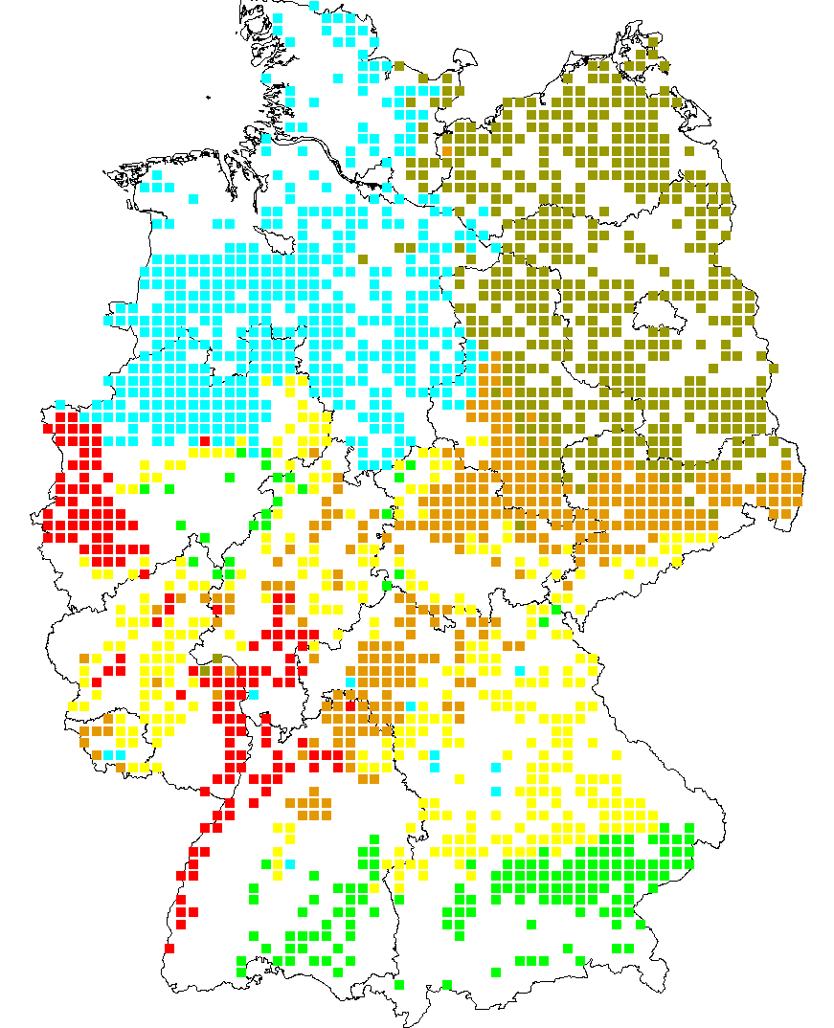
Regionalisierung Corg in Oberböden ► Ergebnisse
Ton-Cluster
mit durchschnittlichen bis
ausgeprägten Gehalten
an organischem
Kohlenstoff (t=0,31)
Trockenheits-Cluster
mit sehr geringen Gehalten
an organischem Kohlenstoff
(t=-1,11)
Schluff-Cluster
mit durchschnittlichen bis
ausgeprägten Gehalten an
organischem Kohlenstoff
(t=0,32)
Berg- und Hügelland Cluster
mit ausgeprägten Gehalten an
organischem Kohlenstoff (t=0,5)
Wärme-Cluster
mit durchschnittlichen
Gehalten an organischem
Kohlenstoff (t=-0,04)
Niederschlags (Höhen-) Cluster
mit ausgeprägten bis über-
durchschnittlichen Gehalten an
organischem Kohlenstoff (t=0,77)
--
-
+/-
+
++
-1
-0,5
0
0,5
1
t-Werteskala für organischen Kohlenstoff
Die 6 Cluster auf Ackerland

Slide 16
Regionalisierung Corg in Oberböden ► Fazit
Plausibles räumliches Muster der Corg-Gehalte ist erkennbar;
Bekannte Zusammenhänge zwischen Corg-Gehalten und natürlichen Standortfaktoren lassen sich wiederfinden:
  Corg-Gehalte korrelieren mit Niederschlägen/Höhe, Temperatur sowie Ton- und Schlufffraktion;
  ca. 33 % der Streuung von organischem Kohlenstoff in Oberböden lassen sich durch Klimavariable, sowie Ton-/Schlufffraktion erklären;
  Dieser Zusammenhang ist räumlich nahezu scharf getrennt in 6 Gruppen darstellbar;

Slide 17

Regionalisierung Corg in Oberböden ► Fazit
Regressionsanalytische Erklärungsmodelle für die Ausprägung standorttypischer Corg-Gehalte
  benötigen weitere Informationen zu Boden-/Standortmerkmalen (u.a. Hydromorphie, Sesquioxide) & Bewirtschaftungsdaten
  sollten regionalisiert abgeleitet werden.
Software der Open Source Projekte geeignet zur Fortführung des Projektes „Organischer Kohlenstoff in Böden Deutschlands“

